Slide 1
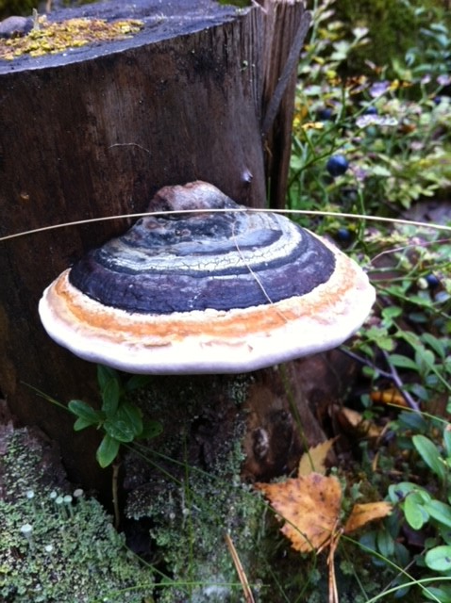
Arviointi
Mari Kääpä
mari.p.kaapa@jyu.fi
040-805 4881

Slide 2
Arviointi ei ole vain numeron antamista
Koulu vaikuttaa merkittävästi siihen, minkälaisen käsityksen oppilaat muodostavat itsestään oppijana ja ihmisenä.
Erityisen suuri merkitys on opettajien antamalla palautteella.
(Muistattehan sen pygmalion-efektin…)
Opettajat huolehtivat siitä, että oppilaat saavat alusta lähtien oppimista ohjaavaa ja kannustavaa palautetta sekä tietoa edistymisestään ja osaamisestaan. (OPS2014)

Slide 3
Liikunnan arviointi
Oppilaan arviojana opettaja on vallankäyttäjä.
Suuri eettinen vastuu siitä, mikä on hyvää ja oikeudenmukaista oppilaan tulevaisuutta ajatellen!
Arviointi koetaan yhdeksi opettajan työn haasteellisimmista tehtävistä.
Opetushallitus työstänyt uutta tukimateriaalia arvioinnin tueksi.
https://www.oph.fi/sites/default/files/documents/175656_liikunnan_paattoarvioinnin_kriteerien_tukimateriaali_0.pdf
Esim. Sääkslahti ym. 2017. Tavoitteet liikunnan arvioinnin lähtökohtana
Notes:
Mitä eroa on arvioinnilla ja arvostelulla?
Arvioija (eli opettaja) ei ole erotuomari vaan personal trainer, joka rohkaisee, etsii vahvuudet ja pitää suojattinsa puolta. (P. Atjonen 2012)

Slide 4
Mitä sinä ajattelet liikunnan arvioinnista?
Mikä meidän liikunnanopetuksen merkitys on?
”Se on se, että me saadaan oppilaat liikkumaan koulun jälkeen. Ja silloinhan arvioinninkin pitää vaikuttaa siihen, että ne oikeasti ajattelevat: se on kivaa ja minä osaan. Ei liian realistinen, vaan ennemminkin se kannustavuus.” (N3)

Slide 5
Grönholm, C. & Juvonen, R. 2017. Yläkoulun liikunnanopettajien näkemyksiä liikunnan oppilasarvioinnista perusopetuksen opetussuunnitelman 2014 mukaan. Liikuntapedagogiikan pro gradu- tutkielma.
Kyselyyn vastasi yhteensä 104 yläkoulun liikunnanopettajaa, joista 63 oli naista ja 41 miestä.
Vastausten hajonta oli suuri: kielteisesti suhtautuvia uuteen arviointiohjeistukseen oli 41 %, myönteisesti suhtautuvia 46 % ja loput 13 % eivät osanneet sanoa kantaansa.
Opettajista 73,1 % oli sitä mieltä, että uusi arviointiohjeistus tulee lisäämään opettajan työmäärää verrattuna aikaisempaan.
Nuoret liikunnanopettajat (26–43 -vuotiaat) kokivat perehtyneensä arviointiohjeistukseen vanhempia opettajia (44–61 -vuotiaita) paremmin ja pitivät sitä oikeudenmukaisempana.
Notes:
Tutkimusaineisto kerättiin sähköisellä kyselylomakkeella tammikuun 2017 aikana LIITO ry:n jäsenrekisterin kautta. Aineistoa analysoitiin ristiintaulukoinnin ja khiin-neliö testin avulla. Kyselyn viimeinen kysymys oli avoin, ja sen vastaukset teemoiteltiin.
Liikunnanopettajat suhtautuivat varsin eri tavoin vuoden 2014 opetussuunnitelman arviointiohjeistukseen, sillä vastausten hajonta oli suuri. Kielteisesti suhtautuvia oli kaikista vastaajista 41 prosenttia, myönteisesti suhtautuvia 46 prosenttia ja loput 13 prosenttia eivät osanneet sanoa kantaansa. Opettajista 73,1 prosenttia oli sitä mieltä, että uusi arviointiohjeistus tulee lisäämään opettajan työmäärää verrattuna aikaisempaan. Avoimissa vastauksissa opettajat toivat esiin enemmän uuden arviointiohjeistuksen haasteita (47 kpl), kuin sen mahdollisuuksia (20 kpl). Useimmiten esiin noussut haaste oli arviointiohjeistuksen ymmärrettävyys ja objektiivisuuden puute arvioinnissa. Hyvänä asiana nähtiin oppilaiden itsearviointi ja lisääntyvä tieto omasta edistymisestä liikunnassa. Nuoret (26–43 -vuotiaat) liikunnanopettajat kertoivat perehtyneensä arviointiohjeistukseen uudessa opetussuunnitelmassa vanhempia (44–61 -vuotiaita) paremmin. Nuoremmat liikunnanopettajat kokivat uudistuneen liikunnan oppilasarvioinnin ohjeistuksen oikeudenmukaisemmaksi verrattaessa vanhempien liikunnanopettajien näkemyksiin. Mies- ja naisopettajien välillä ei merkitseviä eroja näkemyksissä havaittu.
Opettajien suhtautuminen arviointiohjeistukseen voi kertoa osaltaan siitä, että uutta asiaa ei ollut vielä täysin omaksuttu ja sitä kohtaan saatettiin tuntea muutosvastarintaa. Kyselyn tekohetkellä uusi opetussuunnitelma ei vielä ollut käytössä kaikissa yläkouluissa, ja hieman alle puolet vastanneista opettajista oli toteuttanut arviointia sen ohjeistuksen mukaisesti. Avoimissa vastauksissa esiin nousi huoli siitä, miten arvioida oppilaita tulevaisuudessa tasavertaisesti, ja miten arvosanan voi perustella. Kokemus siitä, että työmäärä tulee lisääntymään, saattaa lisätä kielteistä suhtautumista uutta arviointiohjeistusta kohtaan.

Slide 6
Grönholm, C. & Juvonen, R. 2017. Yläkoulun liikunnanopettajien näkemyksiä liikunnan oppilasarvioinnista perusopetuksen opetussuunnitelman 2014 mukaan. Liikuntapedagogiikan pro gradu- tutkielma.
Useimmiten esiin noussut haaste oli arviointiohjeistuksen ymmärrettävyys ja objektiivisuuden puute arvioinnissa. Miten arvioida oppilaita tulevaisuudessa tasavertaisesti, ja miten arvosanan voi perustella?
Hyvänä asiana nähtiin oppilaiden itsearviointi ja lisääntyvä tieto omasta edistymisestä liikunnassa.
Kyselyn tekohetkellä uusi opetussuunnitelma ei vielä ollut käytössä kaikissa yläkouluissa, ja hieman alle puolet vastanneista opettajista oli toteuttanut arviointia sen ohjeistuksen mukaisesti.
Opettajat tarvitsevat täydennyskoulutusta ja työkaluja arvioinnin tueksi.

Slide 7
Kuvio 1. Likert- asteikollisten väittämien prosenttiosuudet arvoille 4 = samaa mieltä ja 5 = täysin samaa mieltä.
(Kääpä & Huovinen: Liito 4/2020)
Notes:
Etäopetusajan (kevät 2020) liikunnanopetus ja sen haasteet. (Liito –lehden artikkeli 4/2020). ”Jotain todella uutta liikunnnaopetuksessa” –sivuston kautta 51 li-opettajaa vastasi kyselyyn, 15 haastateltiin.

Slide 8
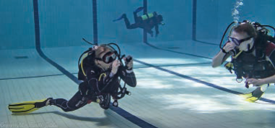
Arvioinnin keinot etäopetuksessa
(Kääpä & Huovinen: Liito 4/2020)
Kirjallinen tehtävä
-> palautus opettajalle
(s.posti, wilma, sovellus, koulun postilaatikko…)
Videopalautus omasta toiminnasta
-> palautus sovellukseen
(Moodle, Zoom, Meet, WhatsApp…)
Vanhemman kuittaus suorituksesta
-> palautus opettajalle (tekstiviesti, wilma, mail…)
Ei palautusta, yleensä ei myöskään sanktiota
-> keinoina puhelinsoitto, erityisopettajan apu, koulunkäynnin avustajan apu
Vanhat näytöt
Palautteenanto kapeutuu etänä, kirjallisesta palautteesta puuttuvat sävyt, ilmeet ja eleet.
Palaute tehtävään suullisesti tai kirjallisesti
-> jatko? Kehittyykö suoritus?

Slide 9
Arviointi ja palautteen antaminen etäopetuksen aikana (% vastaajista, 5-portainen Likert) (Kääpä & Huovinen: Liito 4/2020)

Slide 10
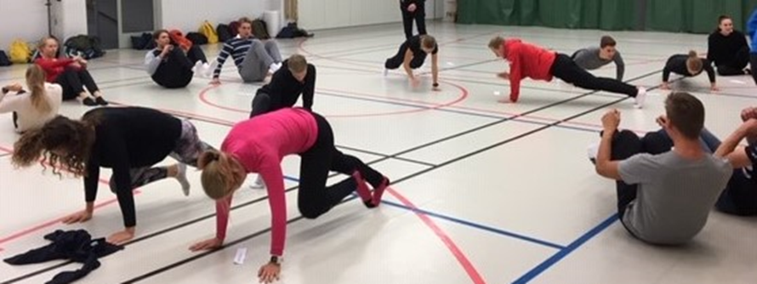
Etäopetusajan arvioinnin haasteita
(Kääpä & Huovinen: Liito 4/2020)
Jos ei oppilas palauta tehtäviä
-> näyttö puuttuu -> arviointi mahdotonta
Itsensä videointi joillekin vaikeaa, videolla esiintyminen jännittää -> vaikka palautus vain opettajalle, eivät kaikki halua esiintyä videolla.
Kotitausta vaikuttaa -> osalla oppilaista kotona välineistöä sekä apua vanhemmilta, osalla ei
-> tasapuolisuuden ongelma.
+ Joillekin ilman ryhmäpainetta (ilman häiritseviä oppilaita, kiusaamista?) liikkuminen helpottavaa,
oppilaan osaaminen pääsee esiin paremmin.
+ Itsenäinen työskentely sopii joillekin oppilaille erinomaisesti.
+ Oppilaantuntemuksen lisääntyminen, henkilökohtaisia kontakteja enemmän.

Slide 11
Tehtävät:
(OPS 2014 s.46-61)
Mitä kotien/huoltajien tulee tietää oppilaan arvioinnista? Miten liikunnan oppimisesta voi välittää arviointitietoa huoltajille?
Miksi itsearviointia painotetaan opsissa eli mitä hyötyä siitä ajatellaan olevan? Millaista itsearviointia liikunnassa voi toteuttaa?
Milloin todistuksessa tulee käyttää numeroarviointia? Milloin voidaan käyttää sanallista arviointia? Mitä vahvuuksia ja heikkouksia sisältyy mielestänne sanalliseen ja/tai numeroarviointiin?
Miten opettajan tulee toimia, jos alkaa näyttää siltä, että oppilaan suoritus oppiaineessa on vaarassa olla hylätty?
Minkälaisista asioita arvioinnista voidaan päättää paikallisesti, ja mitä ei?
Notes:
Oppimisen arviointi vs oppilaan arviointi?

Slide 12
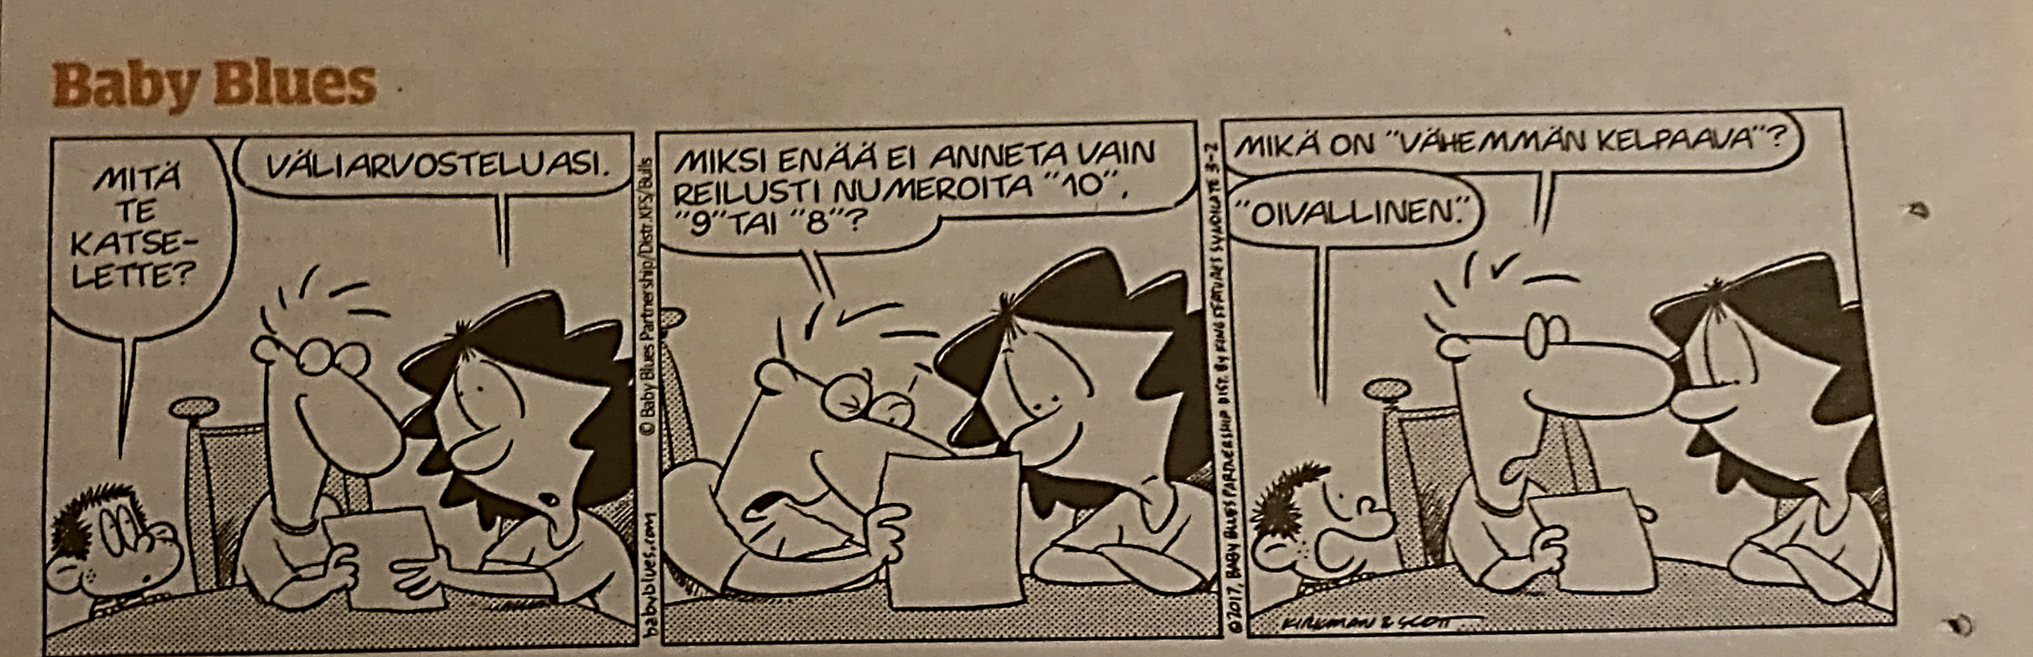

Slide 13
Liikunnan arvioinnin erityiskysymyksiä (OPS 2014 s.46-61)
Mihin osa-alueisiin arviointi liikunnassa perustuu – ja mihin ei? Kertaa opetussuunnitelman arviointiohjeistus liikunnan osalta.
Voiko oppilaan vapaa-ajan liikuntaharrastuneisuutta arvioida liikunnassa, ja miten? Tarkastele opsin kriteereitä.
Onko liikunta erilainen oppiaine kuin esimerkiksi matematiikka? Ja tuleeko tämän heijastua jotenkin myös oppilaan arviointiin?
Milloin liikunnan päättöarviointi suoritetaan, ja millä perusteilla? Voiko päättöarvosanan laskea vuosiluokkien 7-9 keskiarvona?
Miten taide- ja taitoaineiden valinnaiset aineet arvioidaan/merkitään todistukseen?
Mitä mieltä olette liikunnan päättöarvioinninkriteereistä? Mitkä kriteereistä ovat mielestänne selkeitä ja oikeudenmukaisimmin arvioitavissa? Missä voi tulla näkemys- ja tulkintaeroja? https://www.oph.fi/sites/default/files/documents/175656_liikunnan_paattoarvioinnin_kriteerien_tukimateriaali_0.pdf

Slide 14
Jyväskylän arviointityökalu: taitotasotaulukot
Arvioinnin perusteet Jyväskylässä
https://peda.net/jyvaskyla/poske/oppilasarviointi/nimet%C3%B6n-0296
Jyväskylän malli liikunnan arvioinnista
https://peda.net/jyvaskyla/poske/oppilasarviointi/taitotasotaulukot/liikunta/liikunta-7-9/liikunta-7-9
Wilma-työkalu (kodin ja koulun yhteistyö)
https://wilma.jkl.fi/

Slide 15
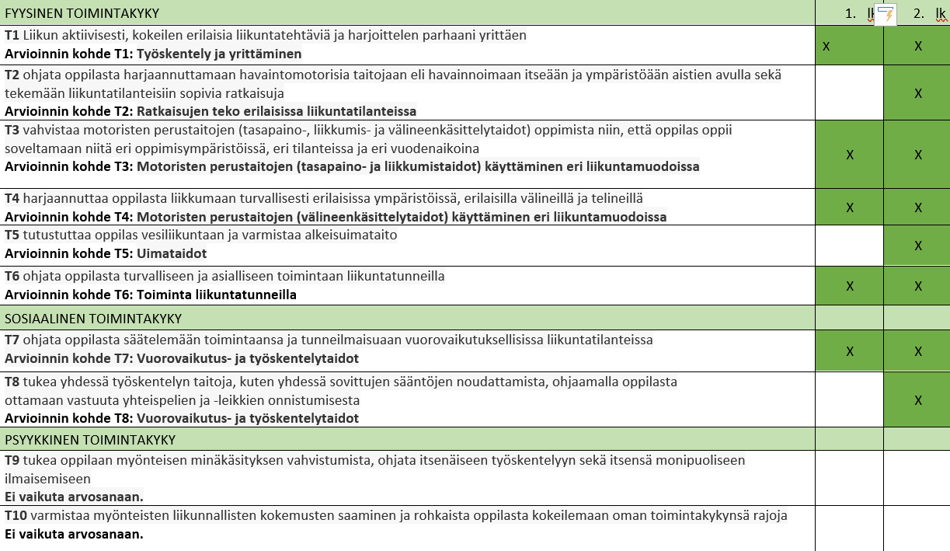

Slide 16
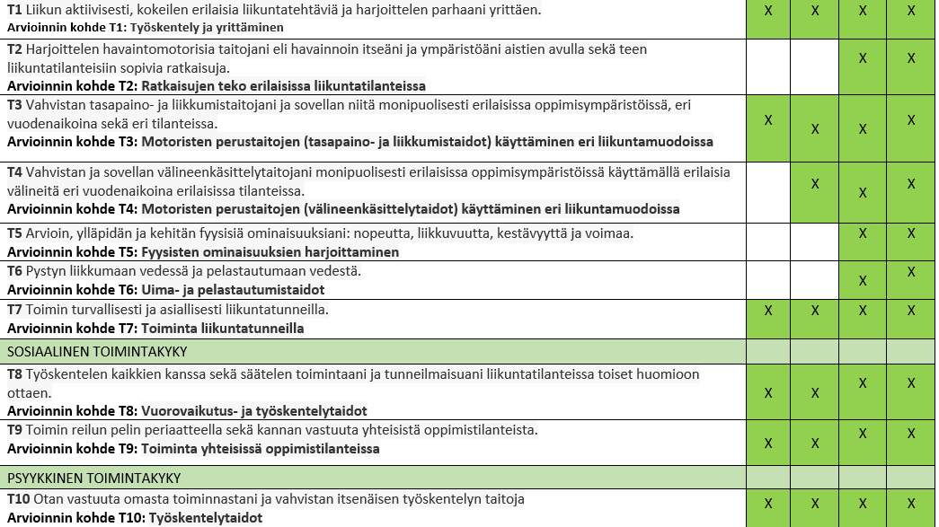

Slide 17
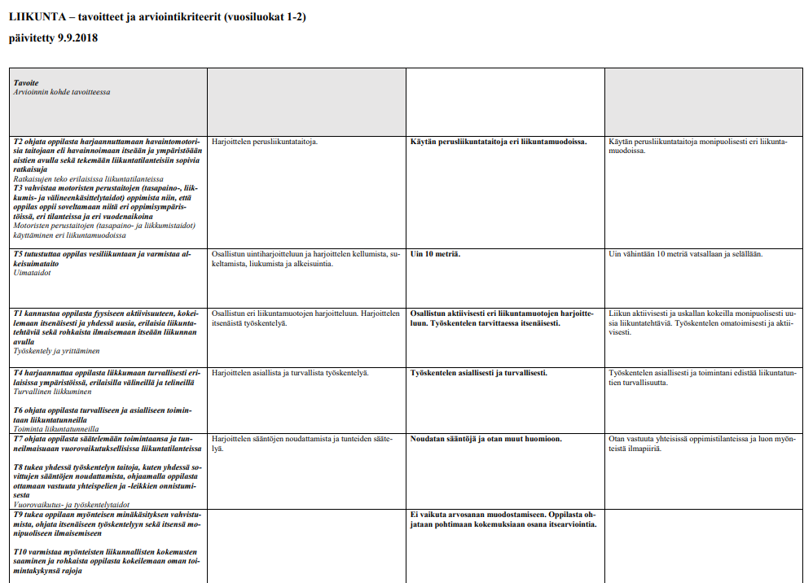

Slide 18
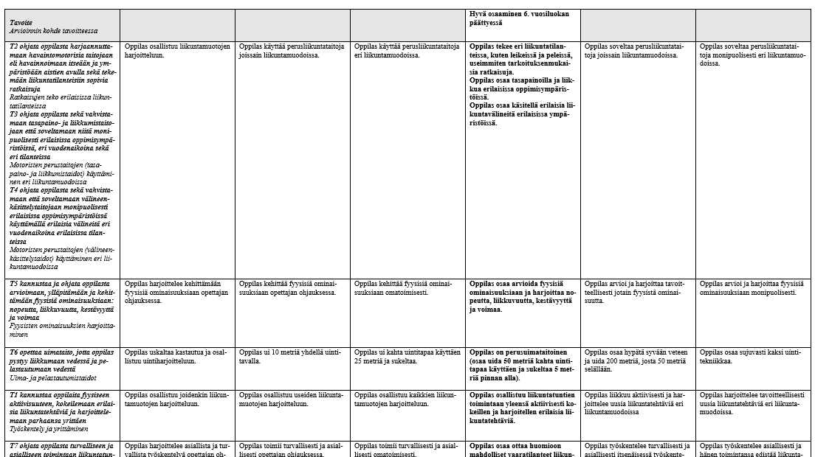

Slide 19
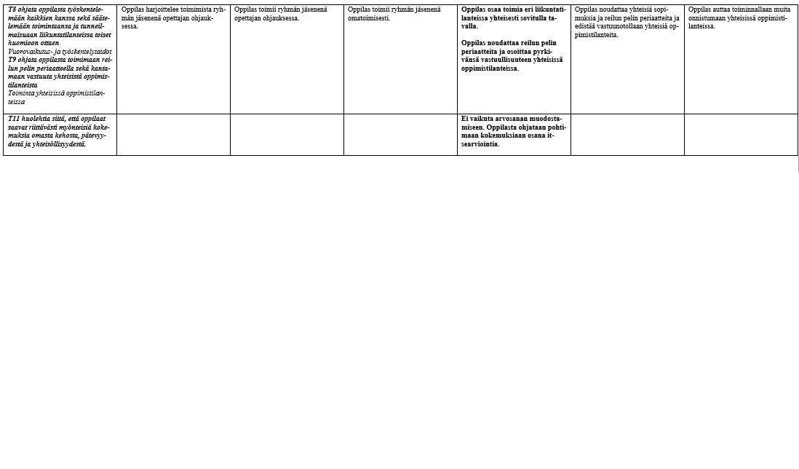

Slide 20
Liikunnan päättöarviointi (OPS2014)
Päättöarviointi ajoittuu siihen lukuvuoteen, jona oppiaineen opiskelu päättyy kaikille yhteisenä oppiaineena.
Päättöarvioinnilla määritellään, miten oppilas on saavuttanut liikunnan oppimäärän tavoitteet, suhteuttamalla oppilaan osaaminen valtakunnallisiin päättöarvioinnin kriteereihin.
Oppilas saa arvosanan 8, mikäli hän osoittaa keskimäärin kriteerien määrittämää osaamista.
Kaikki kriteerit huomioidaan arvioinnissa, mutta esimerkiksi tason (8) ylittäminen joidenkin tavoitteiden osalta voi kompensoida heikomman suoriutumisen toisessa tavoitteessa.
https://www.oph.fi/fi/koulutus-ja-tutkinnot/oppilaan-oppimisen-ja-osaamisen-arviointi-seka-paattoarvioinnin-kriteerit

Slide 21
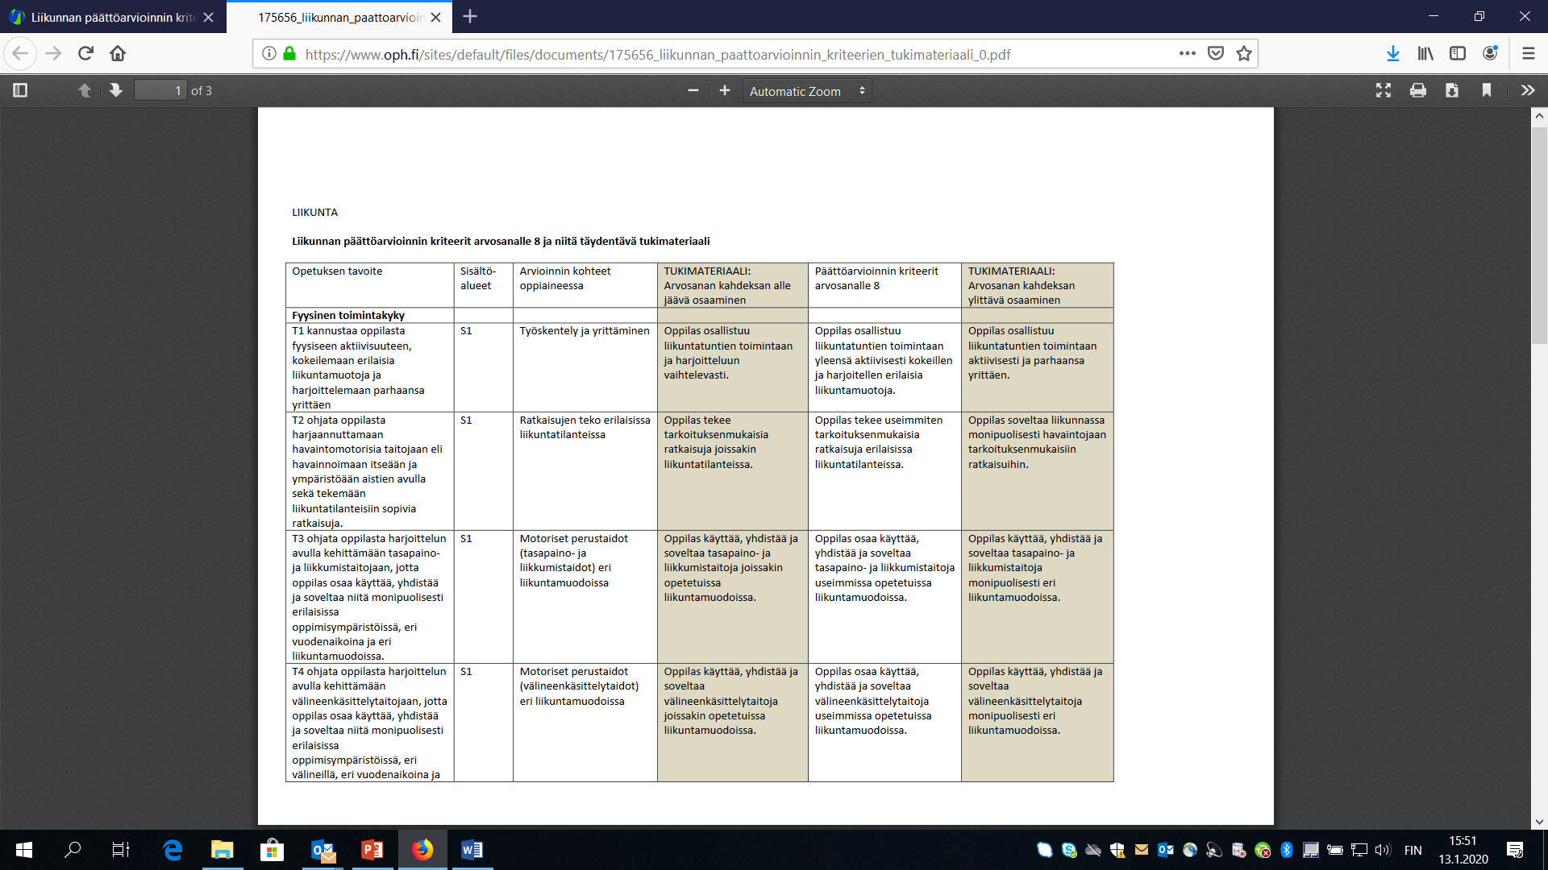

Slide 22
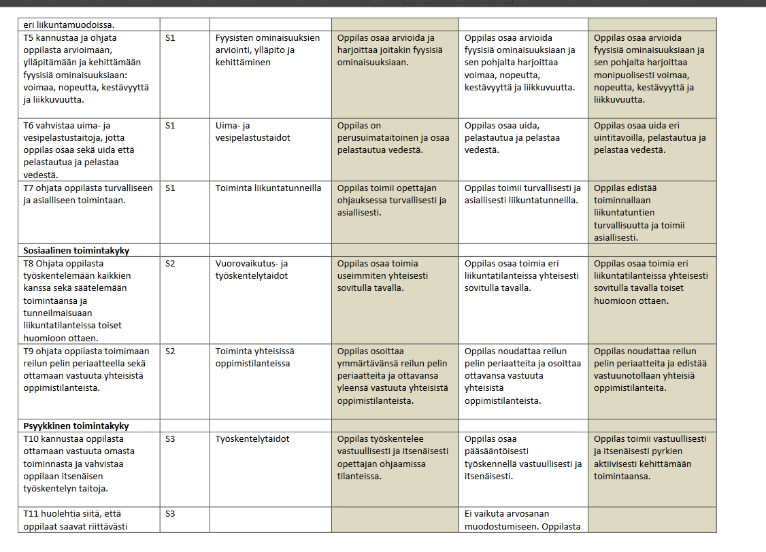

Slide 23
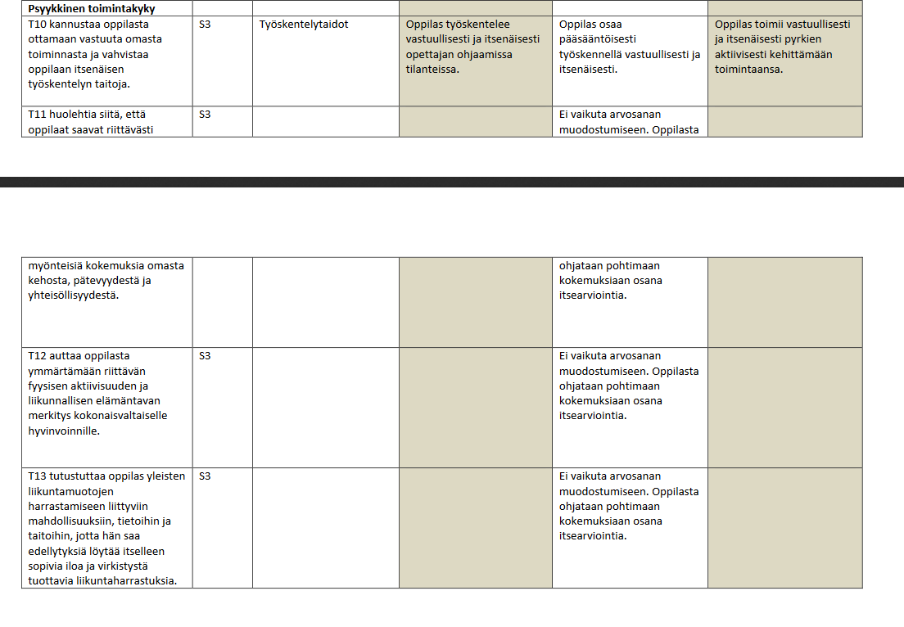

Slide 24
Taide- ja taitoaineiden oppimäärien arviointi (OPS 2014, arvioinnin tukimateriaalit edu.fi)
Kunkin taide- ja taitoaineen oppimäärä muodostuu oppiaineen vähimmäistuntimäärästä ja kyseiseen oppiaineeseen osoitetuista valinnaisista tunneista. Kunkin taide- ja taitoaineen oppimäärä arvioidaan noudattaen opetussuunnitelman perusteiden arvioinnin linjauksia. Tämä tarkoittaa sitä, että taide- ja taitoaineiden valinnaisista tunneista muodostetuista opinnoista ei tule erillistä arviota lukuvuositodistukseen tai päättötodistukseen. Kunkin taide- ja taitoaineen päättöarviointi tehdään siinä vaiheessa, kun ko. oppiaineen koko oppimäärä on opiskeltu.
Notes:
Valinnaisten aineiden arviointi paikallisessa opetussuunnitelmassa (Huom. =muut valinnaiset kuin taide- ja taitoaineiden valinnaiset)
Opetuksen järjestäjä päättää paikallisessa opetussuunnitelmassa myös valinnaisten aineiden arvioinnista. Jokainen valinnainen aine muodostaa itsenäisen oppimäärän, joka siten myös arvioidaan omana oppiaineenaan. Opetussuunnitelman perusteiden mukaan ne valinnaiset aineet, jotka muodostavat yhtenäisen, vähintään kahden vuosiviikkotunnin oppimäärän, arvioidaan numeroin vuosiluokilla 7-9. Vuosiluokilla 1-6 mahdollisesti tarjottavien 2 vuosiviikkotunnin laajuisten valinnaisten aineiden osalta opetuksen järjestäjä päättää, arvioidaanko ne sanallisesti vai numeroin. Numeroin arvioitavista, vuosiluokilla 7-9 opiskeltavista valinnaisista aineista merkitään todistuksiin nimi, vuosiviikkotuntimäärä ja annettu arvosana. Kaikki yhteisiin oppiaineisiin liittyvät oppilaan suorittamat valinnaiset aineet merkitään päättötodistukseen välittömästi kyseisen oppiaineen alle.
Opetussuunnitelman perusteiden mukaan oppimäärältään alle kaksi vuosiviikkotuntia käsittävät valinnaiset aineet ja tällaisista oppimääristä koostuvat kokonaisuudet arvioidaan sanallisesti.

Slide 25
Valinnaisten aineiden arviointi paikallisessa opetussuunnitelmassa (Huom. =muut valinnaiset kuin taide- ja taitoaineiden valinnaiset)
Opetuksen järjestäjä päättää paikallisessa opetussuunnitelmassa myös valinnaisten aineiden arvioinnista. Jokainen valinnainen aine muodostaa itsenäisen oppimäärän, joka siten myös arvioidaan omana oppiaineenaan. Opetussuunnitelman perusteiden mukaan ne valinnaiset aineet, jotka muodostavat yhtenäisen, vähintään kahden vuosiviikkotunnin oppimäärän, arvioidaan numeroin vuosiluokilla 7-9. Vuosiluokilla 1-6 mahdollisesti tarjottavien 2 vuosiviikkotunnin laajuisten valinnaisten aineiden osalta opetuksen järjestäjä päättää, arvioidaanko ne sanallisesti vai numeroin. Numeroin arvioitavista, vuosiluokilla 7-9 opiskeltavista valinnaisista aineista merkitään todistuksiin nimi, vuosiviikkotuntimäärä ja annettu arvosana. Kaikki yhteisiin oppiaineisiin liittyvät oppilaan suorittamat valinnaiset aineet merkitään päättötodistukseen välittömästi kyseisen oppiaineen alle.
Opetussuunnitelman perusteiden mukaan oppimäärältään alle kaksi vuosiviikkotuntia käsittävät valinnaiset aineet ja tällaisista oppimääristä koostuvat kokonaisuudet arvioidaan sanallisesti.

Slide 26
Arvioinnin menetelmät liikunnassa
(Puoskari ym. 2012)
Liikunnasta ei jää tuotosta, arviointia ei voi tehdä jälkikäteen tarkastelemalla ”tuotosta”.
Tunneilla tapahtuva havainnointi yleisin opettajien käyttämä arviointimenetelmä… ”plussat ja miinukset vihkoon” –tyyli
Johtuuko muiden arviointimenetelmien vähäisyys niiden vaatimasta lisätyöstä vai tietämättömyydestä?
Mitä muita arviointitapoja liikunnassa voi käyttää?
Notes:
Plussat ja miinukset vihkoon tyylissä on heikkoutensa, mutta on selvästi parempi kuin se, että ei merkitse vihkoon mitään, ja luulee muistavansa.
Muita arviointi tapoja: liikunnan kotiläksyt ja niiden hoidon arvioiminen esimerkiksi kunto-ohjelman laatiminen, portfoliot, liikuntapäiväkirjat, arviointikeskustelut ja oppilaan itsearviointi, teknologian käyttö arvioinnin apuna (videot, aktiivisuusmittarit, sykemittarit, gps jne.)

Slide 27
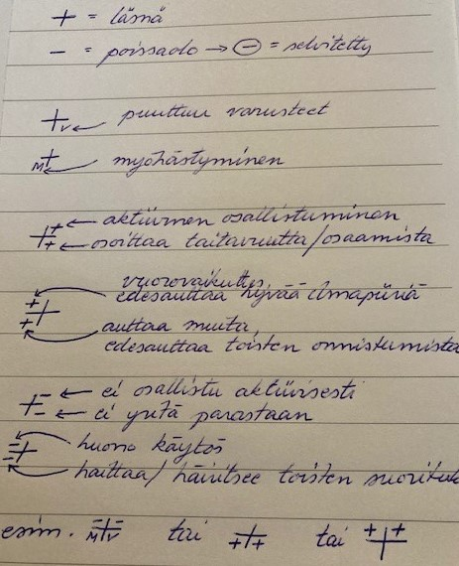
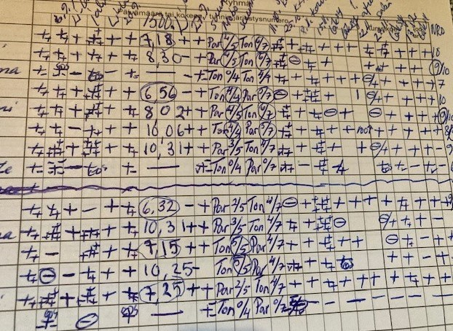
Esimerkki arvioinnista

Slide 28
Keskustelupalstan tapaukset
Hei kysyisin teiltä, mitä antaisitte seuraaville lapsille liikunnan numeroksi?
Kyse nelosluokkalaisista.
Lapsi A: poika. harrastaa PM-tasolla muutamaa urheilulajia kilpamielessä. Lajiskaala laaja. Joissakin ihan pärjännytkin. Koululiikunnassa aktiviinen ja tekee kaikkea.
Lapsi B: tyttö. Harrastaa myös PM-tasolla kahta lajia, molemmat kestävyyslajeja. Menestys hyvä. Koululiikunnassa aktiivinen ja tekee kaikkea.
Lapsi C: tyttö. Monilahjakkuus. Harrastaa PM-tasolla useita lajeja, pärjää kaikessa. Parissa käynyt SM-tasollakin. Aktiivinen koululiikunnassa, tekee kaikkea ja myös osaa kaikkea.
Lapsi D: poika. Liikunnallinen poika, joka pelailee iltaisin joskus kavereiden kanssa, ei kilpaurheile tai käy ohjatuissa harjoituksissa. Aktiivinen koululiikunnassa ja tekee siellä kaikkea.
Lapsi E: tyttö. Ei kovin lahjakas liikunnallisesti, kömpelö, huonokuntoinen. Yrittää kyllä kovasti, aktiivinen myös koululiikunnassa ja yrittää tehdä kaikkea.
Entäpä oppilas, joka ei ole käynyt uimassa lainkaan yläkoulun aikana, mutta on muuten ollut suhteellisen aktiivinen liikuntatunneilla ja yrittänyt omalla tasollaan?
Notes:
Mitä mieltä? Mikä lapset numero voisi olla? Mitä tietoja puuttuu?

